Slide 1
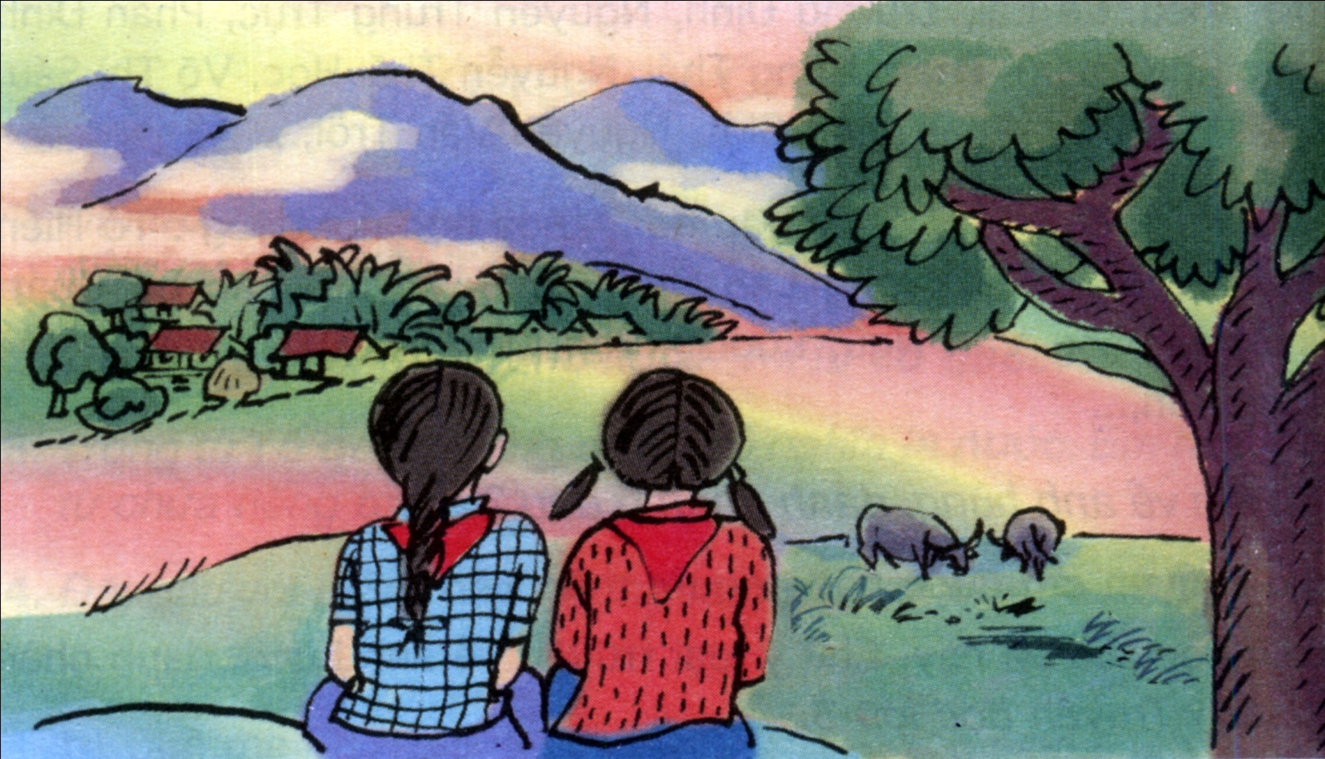
Tập đọc:
SẮC MÀU EM YÊU
Bức tranh vẽ gì?

Slide 2


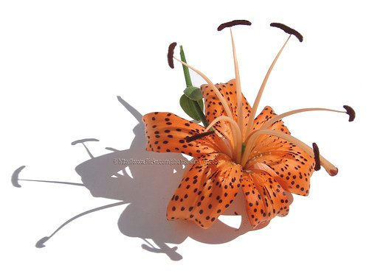
Tập đọc:
(Phạm Đình Ân)
SẮC MÀU EM YÊU
Luyện đọc bài
Em yêu màu đỏ:
Như máu trong tim,
Lá cờ Tổ quốc,
Khăn quàng đội viên.
Em yêu màu xanh:
Đồng bằng, rừng núi,
Biển đầy cá tôm,
Bầu trời cao vợi.
Em yêu màu vàng:
Lúa đồng chín rộ,
Hoa cúc mùa thu,
Nắng trời rực rỡ.
Em yêu màu trắng:
Trang giấy tuổi thơ,
Đóa hoa hồng bạch,
Mái tóc của bà.

Slide 3
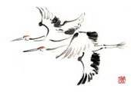
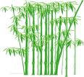


Tập đọc:
(Phạm Đình Ân)
SẮC MÀU EM YÊU
Luyện đọc
Em yêu màu đen:
Hòn than óng ánh,
Đôi mắt bé ngoan,
Màn đêm yên tĩnh.
Em yêu màu tím:
Hoa cà, hoa sim,
Chiếc khăn của chị,
Nét mực chữ em.
Em yêu màu nâu:
Áo mẹ sờn bạc,
Đất đai cần cù,
Gỗ rừng bát ngát
Trăm nghìn cảnh đẹp
Dành cho em ngoan.
Em yêu tất cả
Sắc màu Việt Nam.

Slide 4
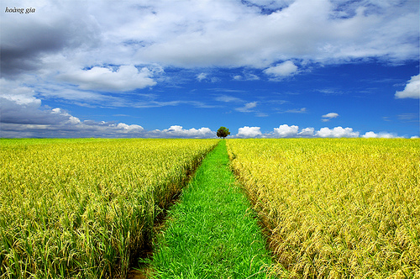



Tập đọc:
(Phạm Đình Ân)
SẮC MÀU EM YÊU
Luyện phát âm
Giải nghĩa từ
Sắc màu
Cao vợi
Rực rỡ
Bát ngát
Màn đêm yên tĩnh
Vời vợi
Chín rộ
Óng ánh

Slide 5


Tập đọc:
(Phạm Đình Ân)
SẮC MÀU EM YÊU
Tìm hiểu bài
Bạn nhỏ yêu những màu sắc nào?
Màu đỏ
màu xanh
màu vàng
màu trắng
màu đen
màu tím
màu nâu …
Bạn nhỏ trong bài yêu tất cả các sắc màu của cuộc sống.

Slide 6

Tập đọc:
(Phạm Đình Ân)
SẮC MÀU EM YÊU
Tìm hiểu bài
Mỗi sắc màu gợi ra những hình ảnh nào?
1p
Màu đỏ: màu máu, màu cờ Tổ quốc, màu khăn quàng đội viên.
Màu xanh: màu của đồng bằng, rừng núi, biển cả và bầu trời.
Màu vàng: màu của lúa chín, của hoa cúc mùa thu, của nắng.
Màu trắng: màu của trang giấy, hoa hồng bạch, của mái tóc bà.
Màu đen: màu của hòn than, của đôi mắt và màn đêm yên tĩnh.
Màu tím: màu của hoa cà, hoa sim; màu của chiếc khăn, của nét mực.
Màu nâu: màu áo mẹ, màu đất đai, gỗ rừng.
*Các màu sắc đều gắn với những sự vật, những cảnh, những con người bạn yêu quý.

Slide 7

Tập đọc:
(Phạm Đình Ân)
SẮC MÀU EM YÊU
Tìm hiểu bài
Bài thơ nói lên điều gì về tình cảm của bạn nhỏ với quê hương, đất nước?
Bạn nhỏ yêu mọi sắc màu trên đất nước. Bạn yêu quê hương đất nước.
Trong bài thơ, tác giả đã sử dụng những biện pháp nghệ thuật gì?
Tác giả sử dụng nghệ thuật so sánh và liên tưởng.
Em hãy nêu nội dung bài thơ.

Slide 8

Tập đọc:
(Phạm Đình Ân)
SẮC MÀU EM YÊU
Chọn đáp án đúng
NỘI DUNG:
a
Bài thơ nói lên tình cảm của bạn nhỏ với những sắc màu, những con người và sự vật xung quanh.
s
b
Bài thơ thể hiện tình yêu của bạn nhỏ đối với quê hương, đất nước.
s
Bài thơ nói lên tình cảm của bạn nhỏ với những sắc màu, những con người và sự vật xung quanh, qua đó thể hiện tình yêu của bạn với quê hương, đất nước.
c
Đ

Slide 9


Tập đọc:
(Phạm Đình Ân)
SẮC MÀU EM YÊU
Luyện đọc diễn cảm
Đọc bài với giọng đọc nhẹ nhàng.
Thi
đọc
diễn
cảm
“ Em yêu màu đỏ:
Như máu trong tim,
Lá cờ Tổ quốc,
Khăn quàng đội viên.
Em yêu màu xanh:
Đồng bằng, rừng núi,
Biển đầy cá tôm,
Bầu trời cao vợi.”

Slide 10
Tập đọc:
(Phạm Đình Ân)
SẮC MÀU EM YÊU
Củng cố
Bài thơ nói lên tình cảm của bạn nhỏ với những sắc màu, những con người và sự vật xung quanh, qua đó thể hiện tình yêu của bạn với quê hương, đất nước.
Chúng ta thể hiện lòng yêu quê hương, đất nước của mình như thế nào?
- Chăm ngoan, học giỏi.
- Yêu thương ông bà, cha mẹ; nghe lời ông bà, cha mẹ, thầy cô, …
- Biết làm những việc tốt để xây dựng quê hương, đất nước.
- Biết giữ gìn những truyền thống tốt đẹp của quê hương, đất nước.
- …

Slide 11

Giờ học đến đây kết thúc
Chúc các em chăm ngoan, học giỏi.

